Slide 1
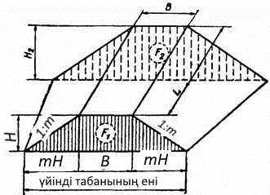
ЖЕР ЖҰМЫСТАРЫНЫҢ КӨЛЕМДЕРІН ЕСЕПТЕУ
В_{ү.таб}=B+2mH

Slide 2
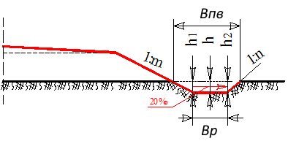

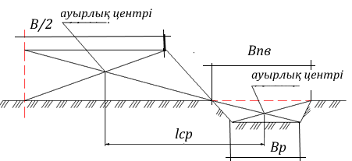

БҮЙІРЛІК ҚОР ӨЛШЕМДЕРІН АНЫҚТАУ

Slide 3
ҮЙІНДІНІ БҮЙІРЛІК ҚОРДАҒЫ
ТОПЫРАҚТАРДАН ТҰРҒЫЗУ

Slide 4
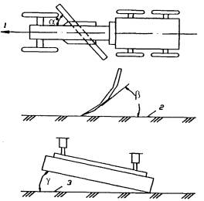
АВТОГРЕЙДЕРЛЕР
4 – сурет – Пышақ орнату жағдайы:
1 – қозғалыс бағыты; 2 – жер беті;
3 – горизонт сызығы
α– алу бұрышы; β – кесетін қабырға тік жазықтығының горизотальды жазықтықарсында пайда болатын кесу бұрышы; γ – горизонт сызығы мен пышақтың кесетін шеті арасындағы көлбеу бұрышы

Slide 5
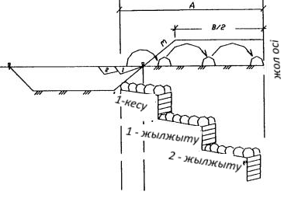

5 – сурет – Автогрейдермен үйінді тұрғызу және қор өңдеу схемасы:
1 - 1-кесу; 2 - 2-кесу

Slide 6
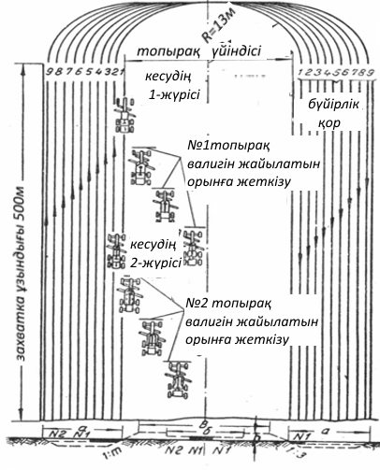

Slide 7
